Slide 1
Разработка информационно-аналитической системы на основе технологии разведочного поиска в среде открытых данных
Выполнила студентка 1 курса
Ильина Вероника Алексеевна
Направление подготовки 09.04.02
Информационные системы и технологии
Направленность (профиль): Информационные системы предприятий и учреждений

Slide 2
Введение
Выбор релевантного материала из большого набора данных из социальных сетей — распространенная проблема, с которой многие сталкиваются. Информационный поиск позволяет упростить и частично автоматизировать подобные сценарии. Обычно задачи информационного поиска делят на два больших класса: поиск по четко сформулированному лаконичному запросу (known-item search) и разведочный поиск (exploratory search).

Slide 3
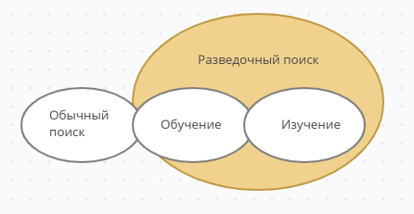
Разведочный поиск
Разведочный поиск- это новая парадигма в информационном поиске, нацеленная на дальнейшее устранение барьеров между Человеком и Знанием. Разведочный поиск объединяет и автоматизирует процессы поиска, систематизации и усвоения знаний.

Slide 4
Основные понятия тематического моделирования
Тематическое моделирование — способ построения модели коллекции текстовых документов, которая определяет, к каким темам относится каждый из документов.
Тема — специальная терминология предметной области.
Вероятностное тематическое моделирование — это набор алгоритмов, позволяющих анализировать слова в больших наборах документов и извлекать из них темы, связи между темами и изменение их во времени.
Терм – это значимая часть слова, очищенная от незначащих аффиксов (т.е. словообразовательных морфем, которые присоединяются к корню слова).

Slide 5
Цель и задачи тематического моделирования
Целью тематического моделирования является автоматизация анализа текста.
Задачи построения тематической модели:
Классификация и категоризация документов;
Автоматическое аннотирование документов;
Автоматическая суммаризация коллекции;
Тематическая сегментация документов

Slide 6
Методы тематического моделирования
Латентно-семантический анализ (ЛСА) (англ. Latent semantic analysis, LSA)
Вероятностный латентно-семантический анализ (Probabilistic Latent Semantic Analysis, PLSA)
Модель скрытого размещения Дирихле Модель скрытого размещения Дирихле (Latent Dirichlet Allocation, LDA)
Аддитивной регуляризации тематических моделей (Additive Regularization of Topic Models, ARTM), разработанного Воронцовым (2014)

Slide 7
Подготовка практической части
Тематическое моделирование реализуется в некоторых программных сервисах. Для практики мы использовали два сервиса, это Orange и CLARIN-PL. Для того, чтобы приступить к практической части необходимо взять набор данных. Данные для практики мы взяли готовый dataset паблика города Апатиты.

Slide 8
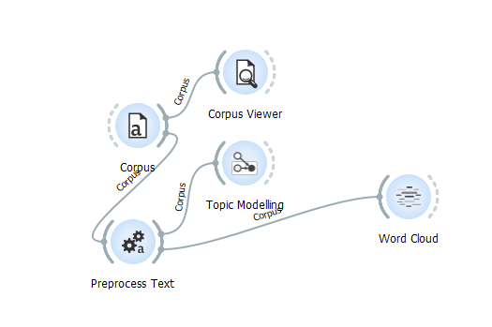
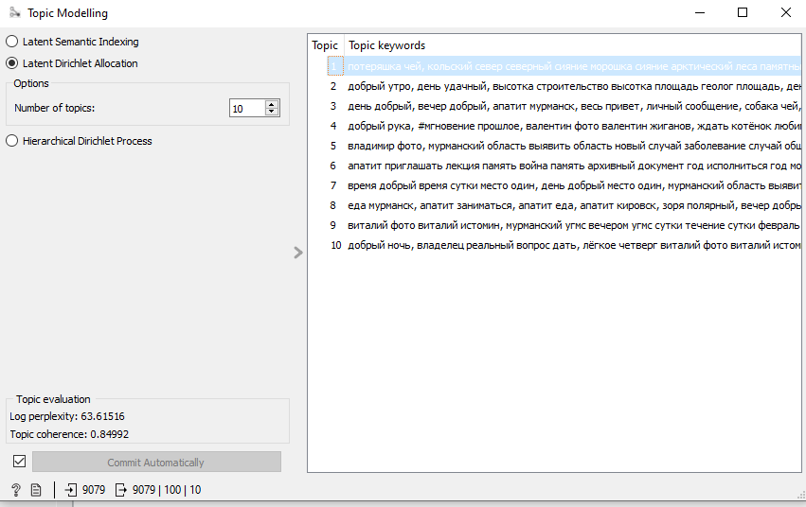
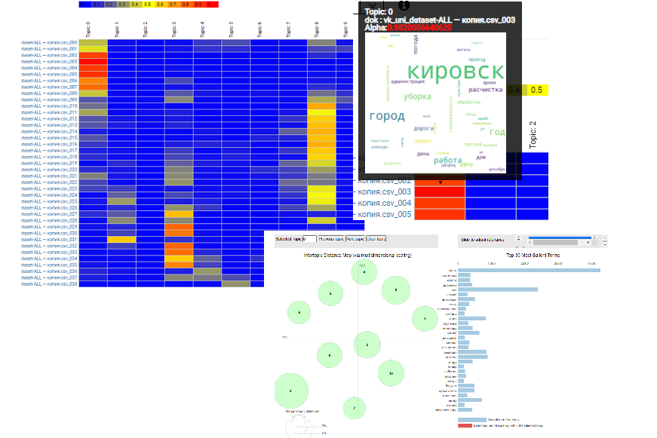
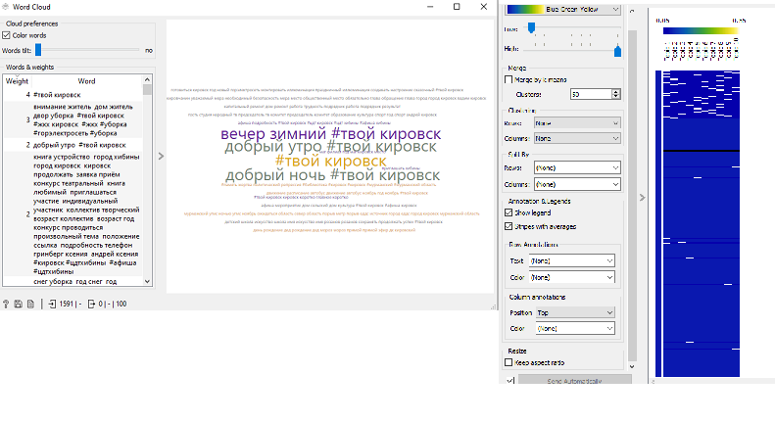
Практика
Работа с Orange
Работа с CLARIN-PL

Slide 9
Заключение
Интернет полон источников информации и знаний, которые могут сбить с толку пользователей и заставить их тратить дополнительное время и усилия на поиск подходящей информации по конкретным темам или объектам. И наоборот, необходимость анализа коротких текстов стала очень актуальной по мере роста популярности микроблогов, таких как Вконтакте. Проблема с выводом тем из короткого текста связана с тем, что он содержит относительно небольшие объемы и зашумленные данные, которые могут привести к выводу неточной темы. TM может преодолеть такую ​​проблему, поскольку считается мощным методом. ТМ применялась во многих областях исследований, таких как информационный поиск, компьютерная лингвистика и НЛП. Кроме того, он эффективно применяется для задач кластеризации, запросов и извлечения для таких источников данных, как текст, изображения, видео и генетика. Подходы TM по-прежнему имеют проблемы, связанные с методами, используемыми для решения реальных задач, таких как проблемы масштабируемости. и генетика

Slide 10
Спасибо за внимание!

